Slide 1

Hloubková analýza dopravních nehod elektrokol
Ing. Veronika Valentová, Ph.D.
Centrum dopravního výzkumu, v. v. i.

Slide 2
Název akce, místo, datum
Hloubková analýza dopravních nehod
Automobilová technika
2
Dopravní infrastruktura
1
3
Psychologický a zdravotní stav
Tisková konference, Praha, 10. 07. 2018
Veronika Valentová, veronika.valentova@cdv.cz
Notes:
Hloubková analýza dopravních nehod (HADN) je moderním nástrojem sloužícím k detailnímu poznání mechanizmu vzniku nehod i celého jejího průběhu a následků. Podrobná analýza dat, získaná při šetření dopravních nehod, probíhá nezávisle na údajích o DN shromažďovaných Policií ČR a jejich statistických výstupech.
Analýza je zaměřena na výzkum z hlediska dopravní infrastruktury, automobilové techniky i psychologického a zdravotního stavu účastníků.

Slide 3
Název akce, místo, datum
Hloubková analýza dopravních nehod
Složení týmu
Odbornosti HADN
Dopravně technické obory
Dopravní infrastruktura
Vozidlo
Humanitní obory
Dopravní psychologie
Zdraví
Tisková konference, Praha, 10. 07. 2018
Veronika Valentová, veronika.valentova@cdv.cz

Slide 4
Název akce, místo, datum
Hloubková analýza dopravních nehod
Dopravní nehoda
Šetření na místě
Zpracování
Vyhodnocení
Návrh opatření
Postup
Tisková konference, Praha, 10. 07. 2018
Veronika Valentová, veronika.valentova@cdv.cz

Slide 5
Název akce, místo, datum
Nehody elektrokol
Šetřené nehody
v letech 2010 až 2017 šetřeno celkem 6 dopravních nehod, ve kterých figurovalo vozidlo s elektrickým pohonem.
V 5 případech se jednalo o elektrokola a v jednom o elektroskútr.
Následky
Žádný případ usmrcení.
Ve většině případů se jednalo o zranění lehká až středně těžká.
U dopravní nehody elektroskútru ke zranění nedošlo.
Tisková konference, Praha, 10. 07. 2018
Veronika Valentová, veronika.valentova@cdv.cz

Slide 6
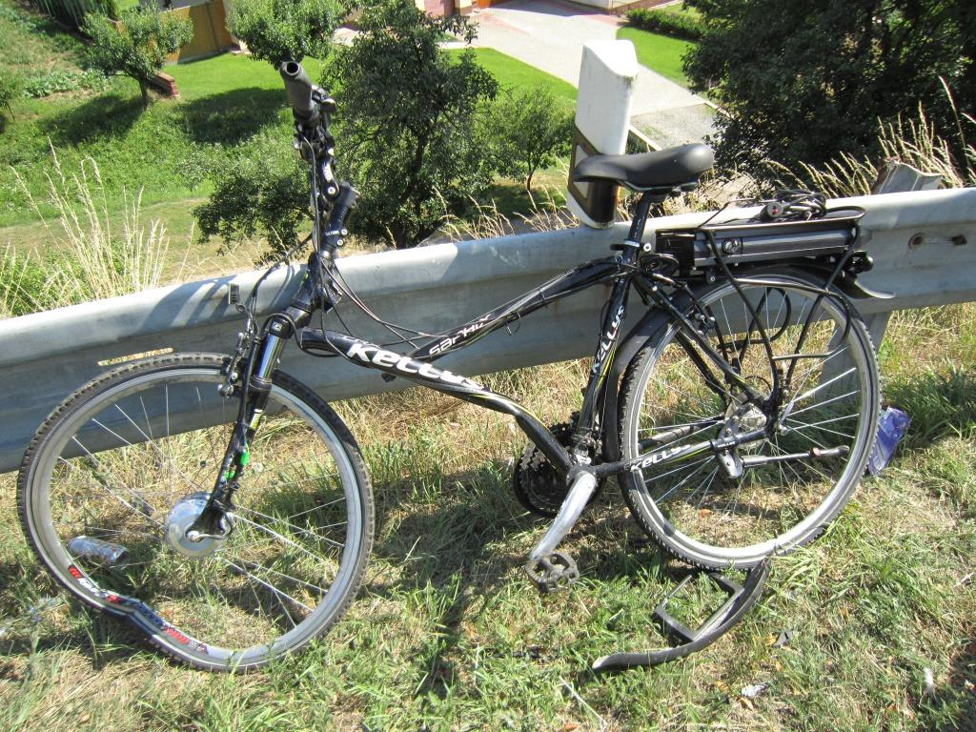
Název akce, místo, datum
Nehody elektrokol
Příčiny
nezvládnutí průjezdu pravotočivým obloukem
v rychlosti cca 30 km/h narazil čelně do téměř stojícího vozidla v protisměru.
Tisková konference, Praha, 10. 07. 2018
Veronika Valentová, veronika.valentova@cdv.cz
Notes:
V rámci šetření bylo zjištěno, že v jednom případě stála za vznikem dopravní nehody nepřiměřená rychlost elektrokola. Jezdec na elektrokole nezvládl průjezd pravotočivým obloukem a v rychlosti cca 30 km/h narazil čelně do téměř stojícího vozidla v protisměru.

Slide 7
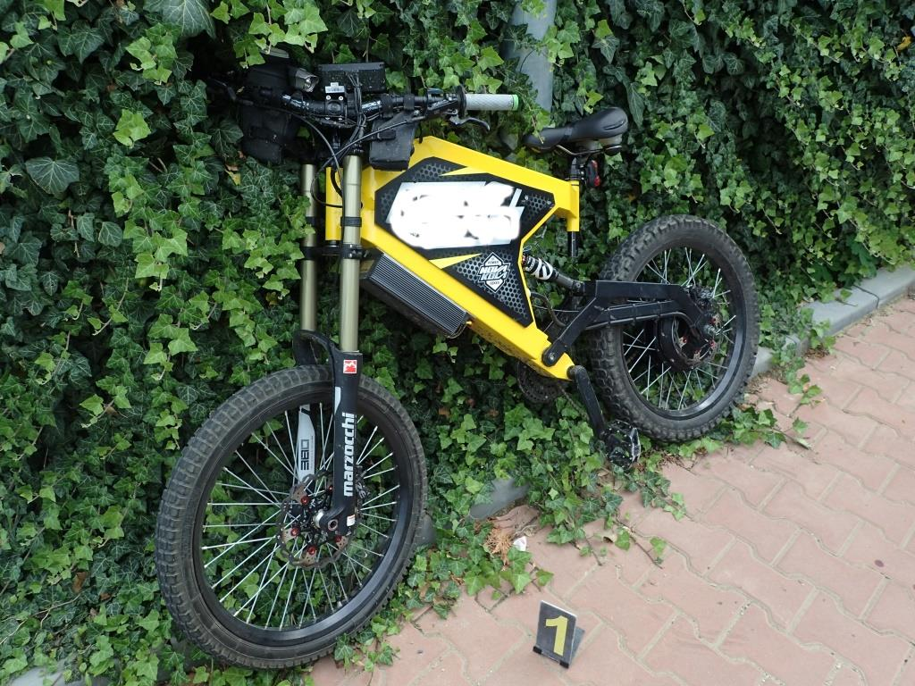
Název akce, místo, datum
Nehody elektrokol
Příčiny
předjížděl pomalu jedoucí kolonu vozidel
V rychlosti cca 17 km/h došlo ke střetu s lehkým nákladním vozidlem, které z kolony vybočilo vlevo za účelem odbočení na vedlejší ulici.
Tisková konference, Praha, 10. 07. 2018
Veronika Valentová, veronika.valentova@cdv.cz
Notes:
V druhém případě jezdec na elektrokolu předjížděl pomalu jedoucí kolonu vozidel a v rychlosti cca 17 km/h došlo ke střetu s lehkým nákladním vozidlem, které z kolony vybočilo vlevo za účelem odbočení na vedlejší ulici.

Slide 8
Název akce, místo, datum
Nehody elektrokol
Elektrokolo?
Maximální rychlost 60 -70 km/h,
Maximální výkon až 7 kW
Legislativa pro elektrokola
stanovuje rychlost max. 25 km/h a
výkon max. 250 W
Nejedná se o dopravní prostředek způsobilý k provozu na pozemních komunikacích!!!
Tisková konference, Praha, 10. 07. 2018
Veronika Valentová, veronika.valentova@cdv.cz
Notes:
Jedním z účastníků dopravní nehody byl i „cyklista“ na žluto-černém „elektrokole“. Za bezesporu zajímavým designem, který je však jízdnímu kolu velmi vzdálen, a úchvatnými parametry prezentovanými výrobcem (namátkou: Maximální rychlost 60-70 km/h, Maximální výkon až 7 kW atd., pozn. legislativa pro elektrokola stanovuje rychlost max. 25 km/h a výkon max. 250 W) však elektrokolo nehledejte! Nejedná se o dopravní prostředek způsobilý k provozu na pozemních komunikacích!!!

Slide 9
Děkuji vám za pozornost.
Ing. Veronika Valentová, Ph.D.
veronika.valentova@cdv.cz
telefon: +420 541 641 249
Centrum dopravního výzkumu, v. v. i.
Líšeňská 33a, 636 00 Brno
www.cdv.cz

